Slide 1


Slide 2
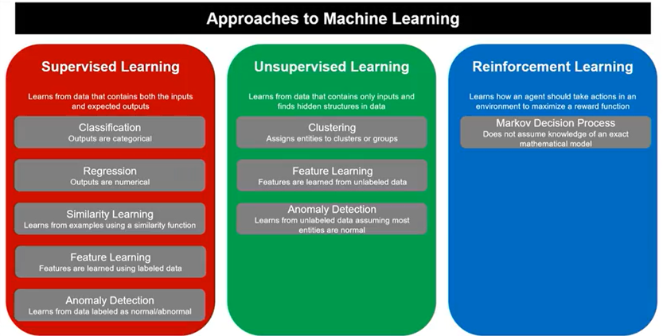
Tipos de Aprendizaje
Los modelos de ML pueden aprender de 3 maneras
Udacity: Machine Learning Scholarship Program for Microsoft Azure

Slide 3

Regresión Logística
Regresión Logística

Slide 4
Regresión Lineal
Constante
Coeficiente
Regresión Lineal Simple
y = b₀ + b₁*x₁
Variable Dependiente (VD)
Variable Independiente (VI)
Variable Dependiente (VD)
Variables Independientes (VIs)
Regresión Lineal Múltiple
y = b₀ + b₁*x₁ + b₂*x₂ + … + b_{n}*x_{n}
Constante
Coeficientes

Slide 5

Regresión
Logística
Sueldo ($)
Acción (S/N)
1 -
???
y = b₀ + b₁*x
0
Experiencia
Edad
Regresión Lineal
Nuevo problema

Slide 6
Regresión
Logística
Acción (S/N)
1 -
0
Edad

Slide 7
Regresión
Logística
Acción (S/N)
1 -
0
Edad

Slide 8
Regresión
Logística
y = b₀ + b₁*x
Función Sigmoide
1
p =
1 + e^{-y}
p
ln ( ) = b₀ + b₁*x
1 – p

Slide 9

Regresión
Logística
De manera similar a la Regresión Lineal
y (Actual DV)
p̂ (Probability)
p_hat
p
ln ( ) = b₀ + b₁*x
1 – p
X

Slide 10
Regresión
Logística
Las nuevas observaciones no tiene un valor y, sino que se usa la probabilidad para determinar la clase a la que pertenecen
p̂ (Probability)
p̂ =99.4%
p_hat
p̂ =85%
p̂ =23%
p̂ =0.7%
X
20
30
40
50

Slide 11
Regresión
Logística
p̂ (Probability)
y (Real VD)
ŷ (Predicción VD)
ŷ = 1
ŷ = 1
1
0.5
X
ŷ = 0
ŷ = 0

Slide 12
Regresión Logística
Regresión Logística Simple
p
ln ( ) = b₀ + b₁*x
1 – p
Regresión Logística Múltiple
p
ln ( ) = b₀ + b₁*x₁ + b₂*x₂ + … + b_{n}*x_{n}
1 – p

Slide 13

PUEDES interpretar los signos de los coeficientes: ‘+’ contribuye, ‘-’ rechaza
NO PUEDES interpretar las magnitudes de los coeficientes para cuantificar asociaciones entre las VD y la VIs directamente
Coeficientes
PUEDES comparar las magnitudes de los coeficientes para contrastar el nivel de contribución por-unidad de las diferentes VIs a la VD
PUEDES usar el estadístico Z para contrastar el nivel de contribución de las diferentes VIs a la VD. Como el estadístico Z está estandarizado, no hay que preocuparse del cambio de escala, pero es más difícil de interpretar.

Slide 14


Evaluación de los Modelos
Evaluación de los Modelos

Slide 15
Métricas de Evaluación para Clasificación
1
Accuracy
2
Matriz de Confusión
(Confusion Matrix)
3
Precision
4
Recall
5
F1-score
6
ROC – AUC
CAP

Slide 16
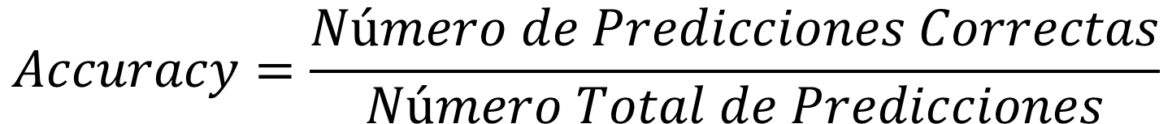
Accuracy
$$Accuracy=\frac{Número de Predicciones Correctas}{Número Total de Predicciones}$$

Slide 17
Matriz de Confusión (Confusion Matrix)
True Negative
(Verdadero Negativo)
Real = Falso
Predicción = Falso
ŷ (Predicción)
 | 0 | 1
0 | TN | FP
1 | FN | TP
False Positive
(Falso Positivo)
Real = Falso
Predicción = Verdadero
False Negative
(Falso Negativo)
Real = Verdadero
Predicción = Falso
y (Real)
True Positive
(Verdadero Positivo)
Real = Verdadero
Predicción = Verdadero

Slide 18
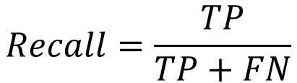
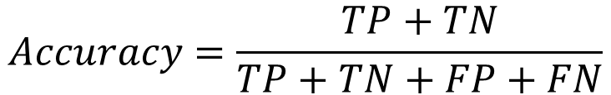
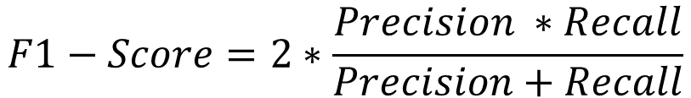
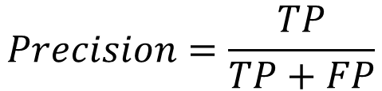
Métricas Principales (usando la Matriz de Confusión)
$$Accuracy=\frac{TP+TN}{TP+TN+FP+FN}$$
$$Recall=\frac{TP}{TP+FN}$$
Porcentaje del total de elementos clasificados correctamente
Proporción de positivos reales, que fueron identificados correctamente
$$F1−Score=2∗\frac{Precision ∗Recall}{Precision+Recall}$$
$$Precision=\frac{TP}{TP+FP}$$
Proporción de las predicciones positivas, que son correctas
Es un promedio de Precision y Recall

Slide 19
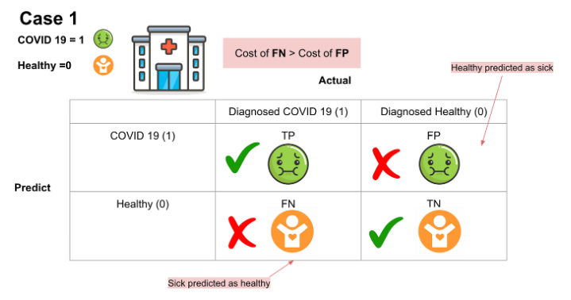
Ejemplos
https://www.kdnuggets.com/2020/04/performance-evaluation-metrics-classification.html

Slide 20
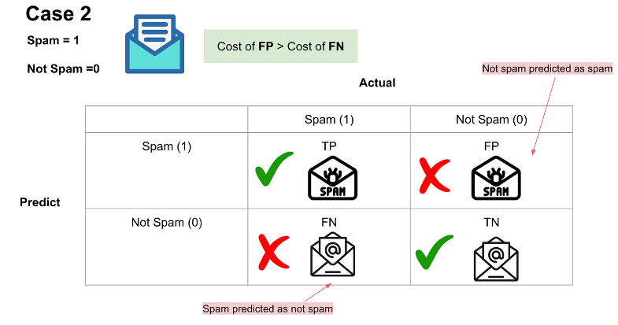
Ejemplos
https://www.kdnuggets.com/2020/04/performance-evaluation-metrics-classification.html

Slide 21
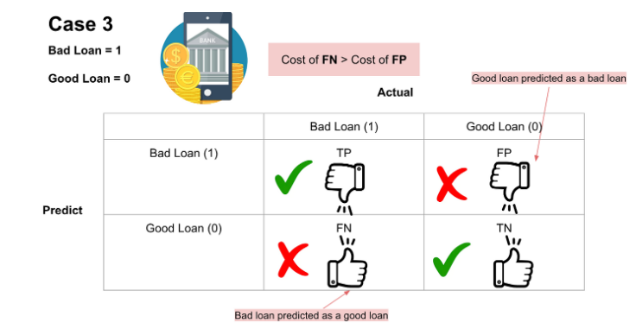
Ejemplos
https://www.kdnuggets.com/2020/04/performance-evaluation-metrics-classification.html

Slide 22
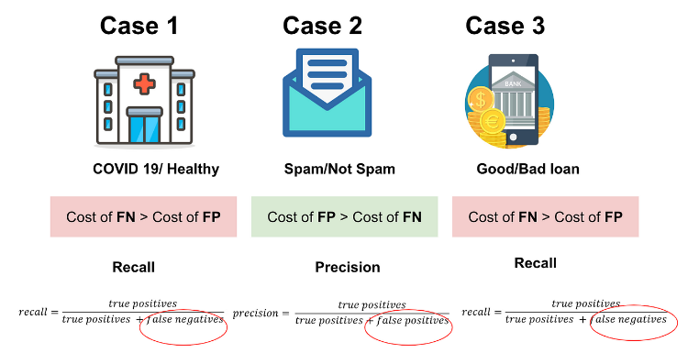
Ejemplos
https://www.kdnuggets.com/2020/04/performance-evaluation-metrics-classification.html

Slide 23
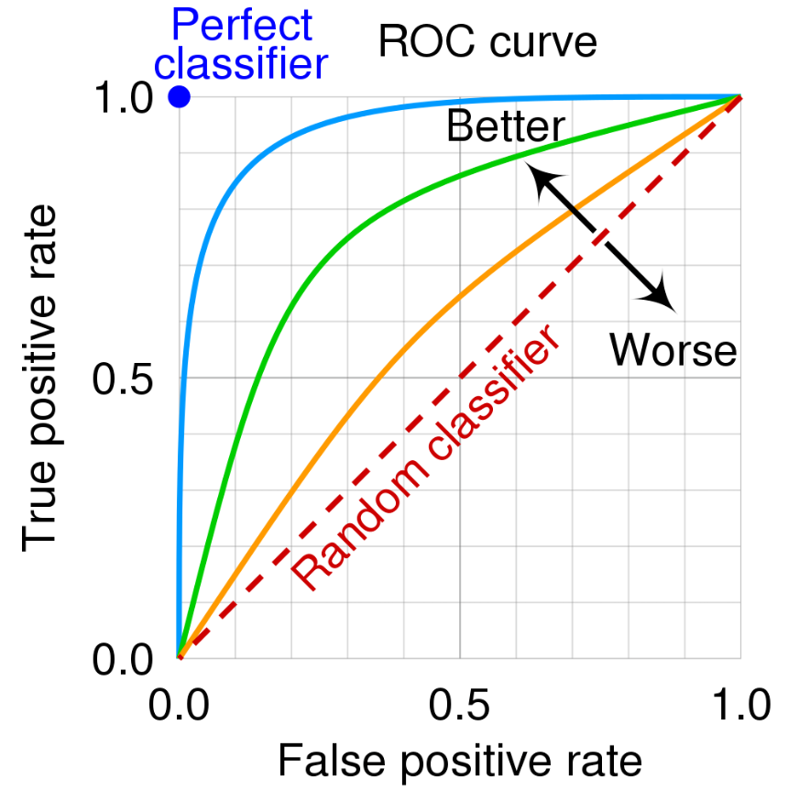
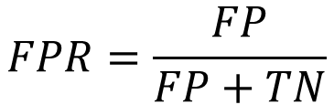
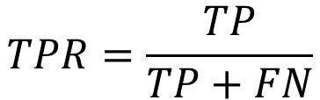
ROC (Receiver Operating Characteristic)
Representa una gráfica que muestra el desempeño de un modelo de clasificación, en diferentes umbrales.
Utiliza 2 parámetros:
TPR (True Positive Rate)
FPR (False Positive Rate)
$$TPR=\frac{TP}{TP+FN}$$
Recall: proporción de las muestras positivas que son clasificadas correctamente como positivas
$$FPR=\frac{FP}{FP+TN}$$
Proporción de las muestras negativas que son clasificadas incorrectamente como positivas
https://en.wikipedia.org/wiki/Receiver_operating_characteristic

Slide 24
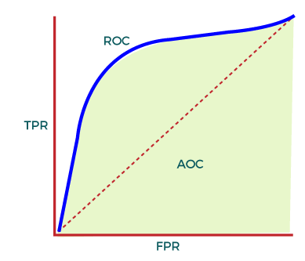
AUC (Area Under the ROC Curve)
Es el área debajo de la curva ROC.
Calcula el desempeño a lo largo de los umbrales, proporcionando una métrica acumulada.
Mide la calidad de las predicciones, sin considerar los umbrales
https://www.javatpoint.com/performance-metrics-in-machine-learning

Slide 25
CAP (Cumulative Accuracy Profile)
Permite visualizar el poder de discriminación de un modelo.
Representa el número acumulado de resultados positivos vs el número acumulado de muestras
Ventas
Modelo Perfecto
Buen Modelo
100%
X%
80%
90% < X < 100%
80% < X < 90%
70% < X < 80%
60% < X < 70%
X < 60%
Demasiado Bueno
Muy Bueno
Bueno
Malo
Una Basura…
60%
40%
Modelo Aleatorio
20%
0
50%
0
20%
40%
60%
80%
100%
Total Contactados

